Slide 1
Aarhuska konvencija i izazovi u primjeni
Predavač
Nina Kreševljaković, dipl.iur

Slide 2
Historijat/Istorijat
UNECE Konvencija o pristupu informacijama, sudjelovanju javnosti u odlučivanju i pristupu pravosuđu u pitanjima okoliša (tzv. Aarhuska konvencija) usvojena je na 4. Ministarskoj konferenciji „Okoliš za Europu“ 25. juna 1998. u Danskom gradu Aarhusu.
Ona se temelji na načelu 10. iz Deklaracije iz Rija.
Aarhuska konvencija uspostavlja vezu između odgovornosti tijela vlasti i zaštite okoliša.

Slide 3
Bosna i Hercegovina je potpisnica Aarhuske konvencije od 15.09.2008. godine.
U Kijevu 2003. godine, u okviru 5. ministarske konferencije “Okoliš za Evropu”, usvojen je Protokol o registrima ispuštanja i prijenosa zagađenja (PRTR) uz Aarhusku konvenciju.
2o05. godine na drugom sastanku potpisnica Konvencije u Kazahstanu usvojen je GMO amandman na Konvenciju.

Slide 4
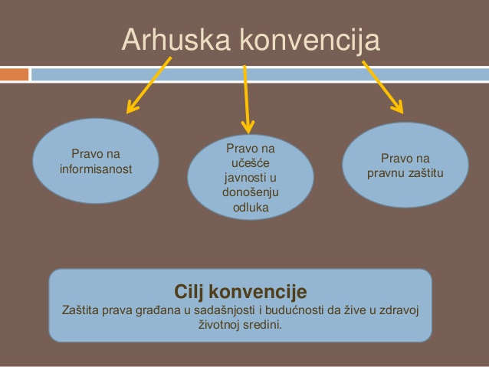
Konvencija određuje minimalne standarde koje je potrebno zadovoljiti.
Najveći dio obveza sadržanih u Konvenciji odnosi se na tijela vlasti koja se definiraju tako da obuhvaćaju tijela vlasti iz svih sektora i svih razina, te tijela koja obnašaju dužnosti javne uprave.

Slide 5
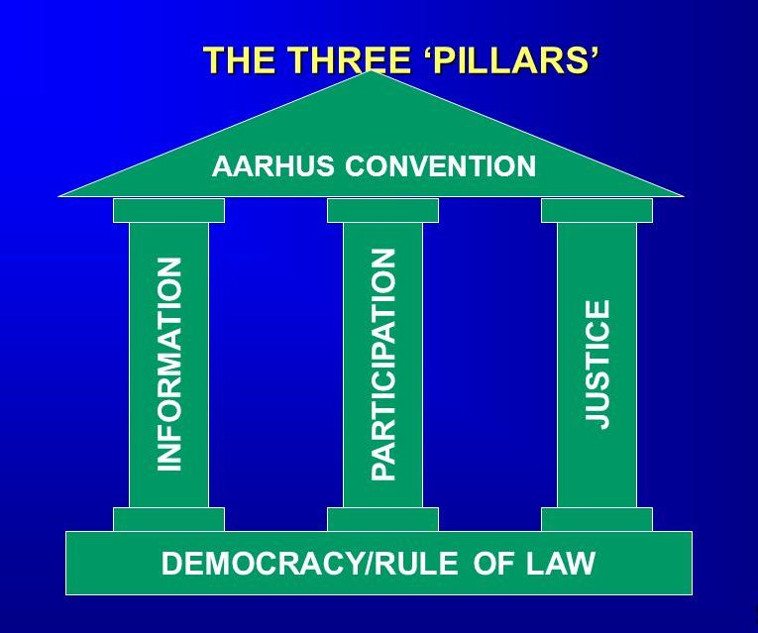
Tri stuba Aarhuske konvencije
1
Pristup informacijama
2
Učešće javnosti u procesu donošenja okolišnih odluka
3
Pristup pravdi u pitanjima okoliša

Slide 6
Pristup informacijama
Pristup informacijama o okolišu - pravo svakoga na informaciju o okolišu koja imaju tijela vlasti.
Tijela vlasti moraju biti aktivna u prikupljaju informacija o okolišu, razvoju informacijskih sistema i u razdiobi informacija o okolišu, kao i u odgoju i obrazovanju o okolišu.

Slide 7
Stup Konvencije koji se odnosi na informacije pokriva i pasivni ili reaktivni aspekt pristupa informacijama, tj. obvezu tijela vlasti da odgovore na zahtjeve za informacijama od strane javnosti, i aktivni aspekt koji se odnosi na ostale obveze vezane za pružanje informacija o okolišu, kao što su prikupljanje, ažuriranje i javna razdioba informacija o okolišu.
Pravo pristupa odnosi se na sve osobe, bez obveze dokazivanja ili navođenja interesa ili razloga za zahtjev za informacijama.

Slide 8
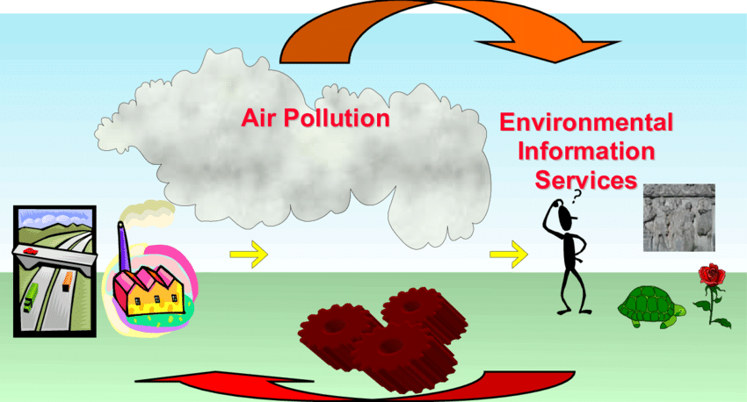
Informacije treba staviti na raspolaganje što je moguće prije, a najkasnije mjesec dana po podnošenju zahtjeva.
Definicija informacije o okolišu pokriva informaciju u svim materijalnim oblicima (pisanom, vizualnom, slušnom, elektronskom itd.).

Slide 9
Tijela vlasti mogu odbiti zahtjev za informacijom ako bi njezino otkrivanje nepovoljno uticalo na razne interese.
U slučaju da se zahtjev odbije, tijelo vlasti mora navesti razloge odbijanja.
Kada tijelo vlasti ne posjeduje traženu informaciju, ono treba uputiti podnositelja zahtjeva na drugo tijelo vlasti za koje smatra da bi moglo imati traženu informaciju.

Slide 10
Učešće javnosti
Sudjelovanje javnosti u odlučivanju u pitanjima okoliša - tijela vlasti trebaju stvoriti uslove kako bi se omogućilo zainteresiranoj javnosti i nevladinim organizacijama da komentiraju prijedloge mjera, propisa, politika, planova, programa i projekata, a koje utječu na okoliš.

Slide 11
Član 6. Konvencije primjenjuje se s obzirom na odlučivanje o određenim projektima ili djelatnostima.
On uspostavlja određene obveze za sudjelovanje javnosti u odlukama o tome treba li dopustiti određene vrste djelatnosti.

Slide 12
Obveze sudjelovanja javnosti iz člana 6. Aarhuske konvencije uključuje:
• adekvatno, blagovremeno i djelotvorno obavještavanje zainteresirane javnosti;
• razumne vremenske rokove za sudjelovanje, uključujući odredbu za sudjelovanje u ranoj fazi kad su sve mogućnosti otvorene;
• pravo zainteresirane javnosti da besplatno ispita sve informacije važne za odlučivanje
• pravo dijelova javnosti da iznesu primjedbe ili informacije koje smatraju važnima;
• odgovarajuću obvezu tijela koje donosi odluku da uzme u obzir ishod sudjelovanja javnosti;
• neposredno obavještavanja javnosti o odluci, uz stavljanje na raspolaganje javnosti teksta odluke, zajedno s razlozima na kojima se odluka temelji.

Slide 13
Član 7. Aarhuske konvencije primjenjuje se s obzirom na odlučivanje o programima, planovima i politikama.

Slide 14
Član 8. Aarhuske konvencije primjenjuje se na sudjelovanje javnosti dok tijela vlasti izrađuju provedbene propise i ostala općeprimjenjiva pravnoobvezujuća pravila koja bi mogla imati značajan utjecaj na okoliš.

Slide 15
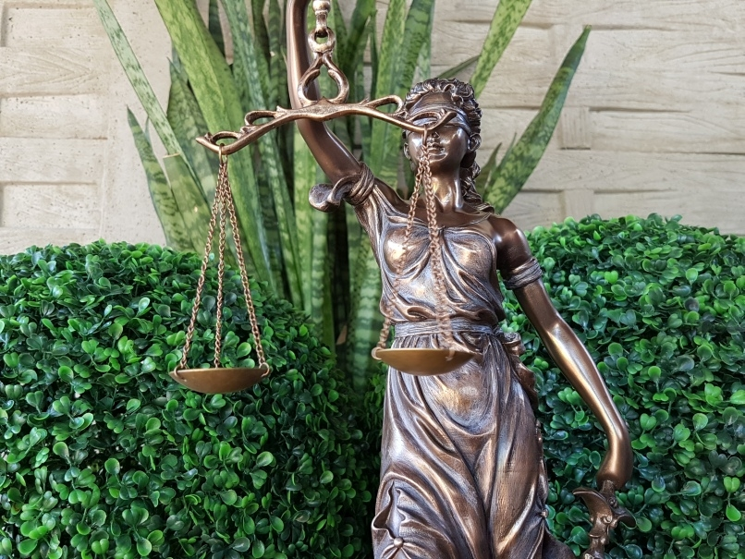
Pristup pravdi
Trećem stupu Konvencije, sadržanom u članu 9., cilj je pružiti pristup pravosuđu u trima kontekstima:
• postupak ocjene s obzirom na zahtjev za informacijom;
• postupak ocjene s obzirom na određene (projektne) odluke koje podliježu obvezama za sudjelovanje javnosti;
• osporavanje kršenja odredaba okolišnog prava općenito.

Slide 16
Što se tiče postupaka ocjene s obzirom na zahtjev za informacijom, osoba koja smatra da na njegov ili njezin zahtjev za informacijom nije odgovoreno na odgovarajući način treba imati pristup postupku ocjene pred sudom ili nekim drugim neovisnim i nepristranim zakonski utemeljenim tijelom.

Slide 17
Konvencija osigurava pravo pristupa postupku ocjene pred sudom ili nekim drugim zakonski utemeljenim neovisnim i nepristranim tijelom vezanim za odlučivanje o projektima ili djelatnostima iz člana 6. Aarhuske konvencije.

Slide 18
Na koncu, Konvencija obvezuje stranke da osiguraju pristup upravnim ili sudskim postupcima kojima se osporavaju činjenja i nečinjenja privatnih osoba i tijela vlasti koji su u suprotnosti s odredbama zakonodavstva koje se odnose na okoliš.

Slide 19
Postupci u svakom od ovih triju konteksta trebaju osigurati odgovarajuće i djelotvorne pravne lijekove.
Notes:
In Slide Show mode, select the arrows to visit links.

Slide 20
U okviru relevantnih odredbi ove Konvencije, javnost ima pristupa informacijama, ima mogućnost učešća u odlučivanju i ima pristupa pravdi po pitanjima vezanim za okoliš bez diskriminacije po pitanju državljanstva, nacionalnosti i domicila, te u slučaju pravnog lica, bez diskriminacije u vezi toga gdje ima registrovano sjedište ili učinkovit centar svojih aktivnosti.

Slide 21
Primjer iz prakse
Dana 24.09.2019. godine Kantonalni sud u Sarajevu je donio Rješenje broj 09 0 U 026267 16 U kojim se tužba nevladine ekološke udruge „Ekotim“ iz Sarajeva odbacuje.
Tužbom od 18.04.2016. godine, tužitelj je pred ovim sudom pokrenuo upravni spor.
Osporavana Okolinska dozvola je izdata za formiranje hidroakumulacije Ramići u Općini Banovići.

Slide 22
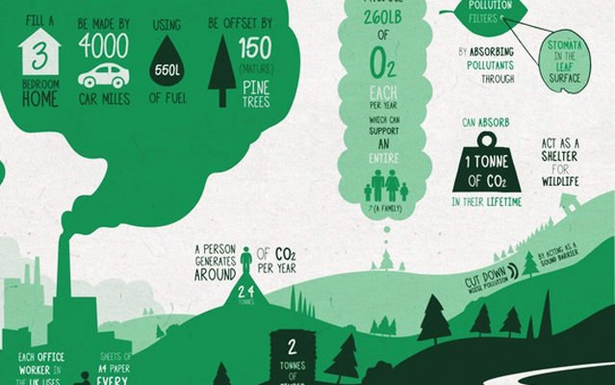
Primjer iz prakse
Sud je smatrao da tužitelj iz Sarajeva nema svojstvo zainteresirane stranke u smislu Zakona o zaštiti okoliša.

Slide 23
Primjer iz prakse
Međutim, ovakvo obrazloženje suda nije u skladu sa Zakonom o izmjenama i dopunama Zakona o zaštiti okoliša FBiH ("Službene novine Federacije BiH", broj 38/2009), te je učinjeno višestruko povređivanje odredbi pomenutog Zakona i to člana 30. stav (2) Zakona o izmjenama i dopunama Zakona o zaštiti okoliša FBiH.

Slide 24
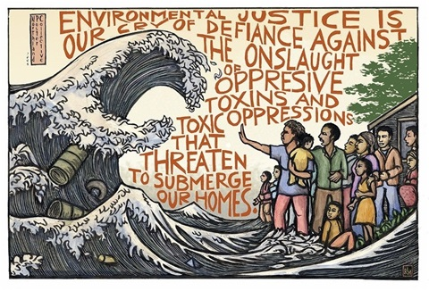
Primjer iz prakse
Člana 31. stav (1) Zakona o zaštiti okoliša kojim je jasno propisano da "u skladu sa odredbama ovog zakona javnost ima pristup informacijama, mogućnost učešća u odlučivanju i zaštitu prava pred upravnim i sudskim organima po pitanjima zaštite okoliša bez diskriminacije na osnovu državljanstva, nacionalnosti ili mjesta stanovanja i u slučaju pravnih lica bez diskriminacije na osnovu njihovog mjesta registracije ili centra aktivnosti.

Slide 25
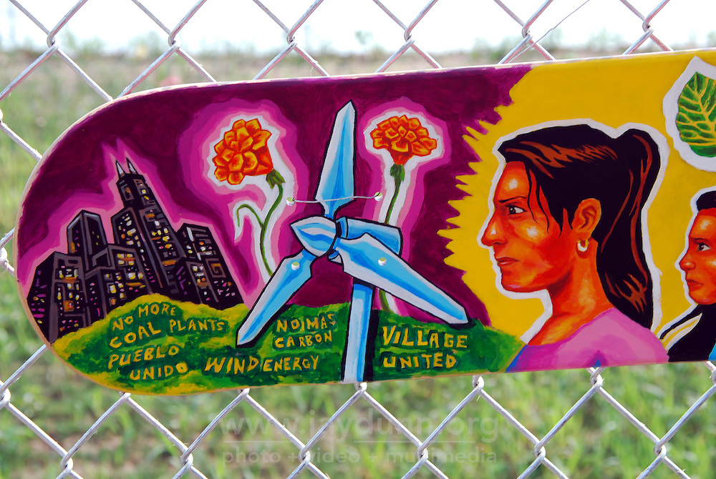
Primjer iz prakse
Sud ovakvom odlukom, nije samo povrijedio navedene članove Zakona o izmjenama i dopunama Zakona o zaštiti okoliša FBiH ("Službene novine Federacije BiH", broj 38/2009), već je grubo prekršio i odredbe Aarhuske konvencije.

Slide 26
Primjer iz prakse
Udruženje Ekotim je protiv ovakve Presude uputio Zahtjev za vanredno preispitivanje sudske odluke Vrhovnom sudu FBiH kao i Sekretarijatu Aarhuske konvencije.
Procedure su u toku.

Slide 27
HVALA NA PAŽNJI

